Slide 1
PHÂN TÍCH TÍN HIỆU VÀ PHỔ
Sinh viên thực hiện:
Nguyễn Thái Sơn – 1512847
Hà Huy Dũng – 1510551
Nguyễn Minh Hùng – 1511355
Đinh Võ Hoàng Tuấn – 1513814
Trần Đình Phước Anh – 1510101
Lưu Thanh An – 1510012

Slide 2


Slide 3

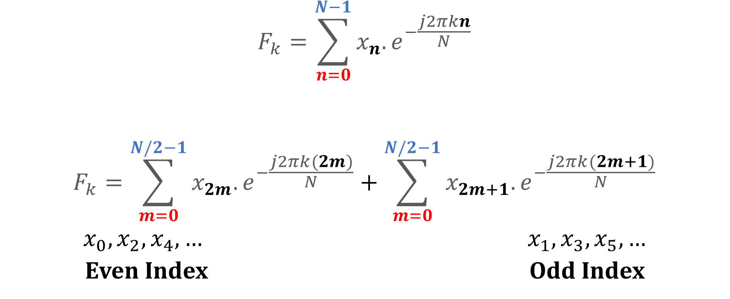
Fast Fourier Transform
$$F_{k}=\sum_{n=0}^{N−1}{x_{n}.e^{−\frac{j2πkn}{N}}}$$
$$F_{k}=\sum_{m=0}^{N/2−1}{x_{2m}.e^{−\frac{j2πk(2m)}{N}}}+\sum_{m=0}^{N/2−1}{x_{2m+1}.e^{−\frac{j2πk(2m+1)}{N}}}$$
$x_{0},x_{2},x_{4},…$ $x_{1},x_{3},x_{5},…$
Even Index Odd Index
DFT
$$COMPLEXITY:O(NlogN)$$

Slide 4
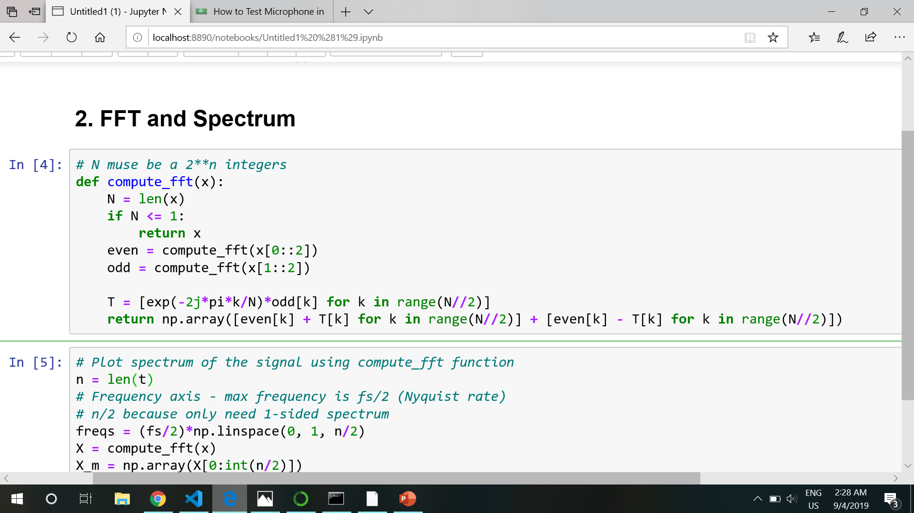

Fast Fourier Transform
Implement FFT in Python
$$F_{k}=\sum_{n=0}^{N−1}{x_{n}.e^{−\frac{j2πkn}{N}}}$$
$$F_{k}=\sum_{m=0}^{N/2−1}{x_{2m}.e^{−\frac{j2πk(2m)}{N}}}+\sum_{m=0}^{N/2−1}{x_{2m+1}.e^{−\frac{j2πk(2m+1)}{N}}}$$

Slide 5
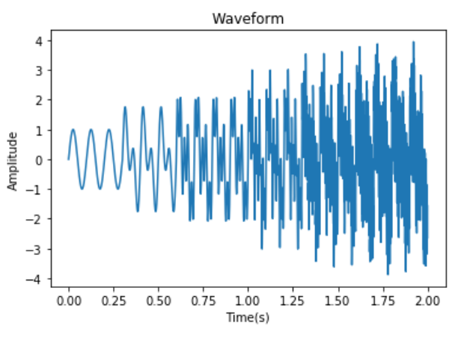
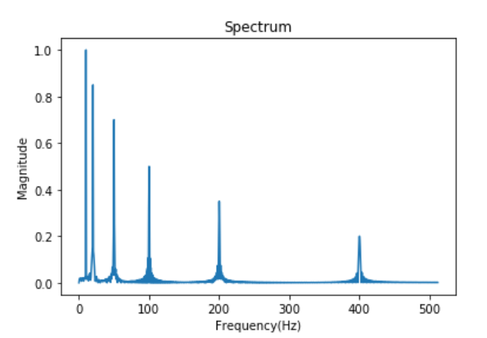
Fast Fourier Transform
Tín hiệu và kết quả phân tích phổ
FFT

Slide 6
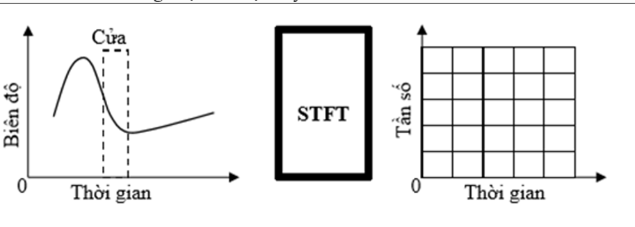
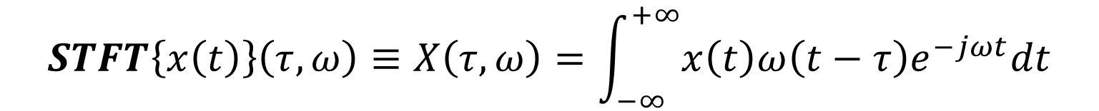
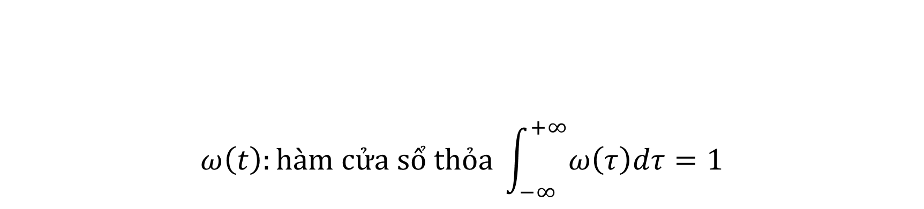
Short-time Fourier Transform
$$ω\left(t\right):hàm cửa sổ thỏa \int_{−∞}^{+∞}{ω\left(τ\right)dτ=1}$$
$$STFT\left\{x\left(t\right)\right\}\left(τ,ω\right)≡X\left(τ,ω\right)=\int_{−∞}^{+∞}{x\left(t\right)ω\left(t−τ\right)e^{−jωt}dt}$$

Slide 7
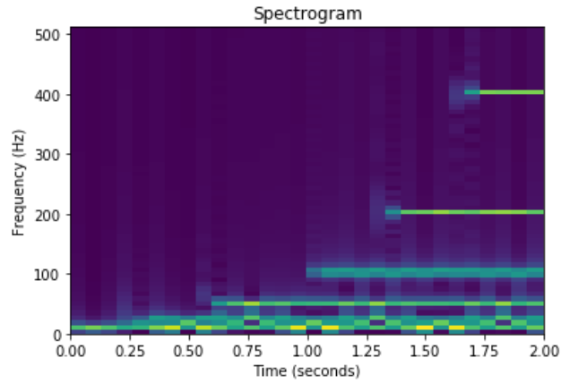

Spectrogram
$S_{x}\left(τ,ω\right)={|F_{x}^{y}\left(τ,ω\right)|}^{2}={|\int_{−∞}^{+∞}{x\left(t\right)γ∗\left(t−τ\right)e^{−jωt}dt}|}^{2}$

Slide 8
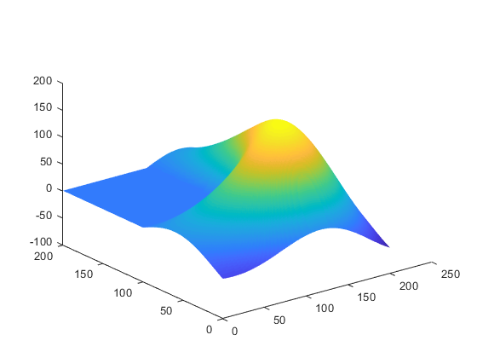
MATLAB

Slide 9
Tín hiệu và phổ
micReader = audioDeviceReader(sample_rate,sample_per_frame); % 44100 - 1024
While(1){
audio = micReader();
% giải thuật
}
plot(audio)
Tín hiệu từ soundcard
Vẽ dạng sóng tín hiệu
FFT
Chuyển đổi sang thang dB
Vẽ phổ
freqency = fft(audio);
freq_abs = abs(freqency);
freq_db = 20*log(freq_abs);
plot(freq_db)

Slide 10
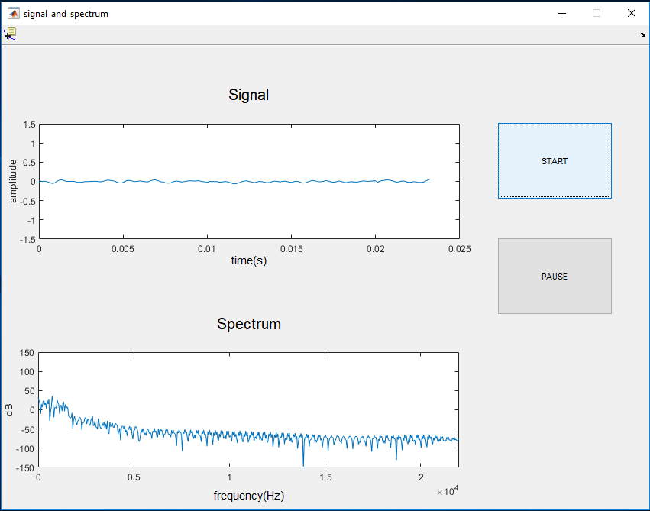
Tín hiệu và phổ

Slide 11
Spectrogram
micReader = audioDeviceReader(sample_rate,sample_per_frame); % 44100 - 1024
While(1){
audio = micReader();
% giải thuật
}
Tín hiệu từ soundcard
FFT
Chuyển đổi sang thang dB
Stack n frame - 20
freqency = fft(audio);
freq_abs = abs(freqency);
freq_db = 20*log(freq_abs);
stack
Vẽ tín hiệu 3 chiều
surf(Y,X,stack)

Slide 12
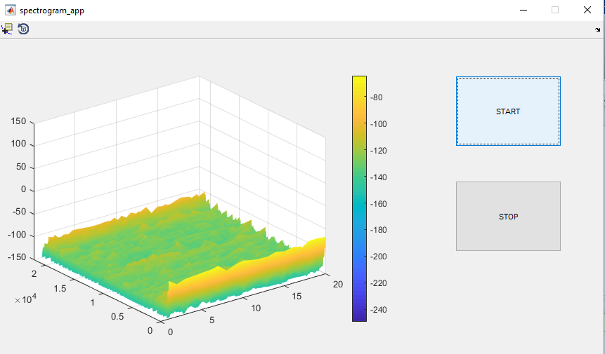
Spectrogram

Slide 13


Slide 14
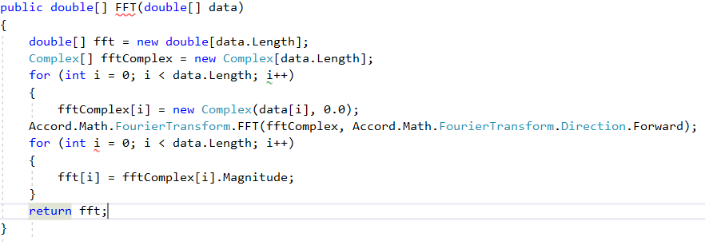
Fast Fourier Transform
Implement FFT in C#

Slide 15
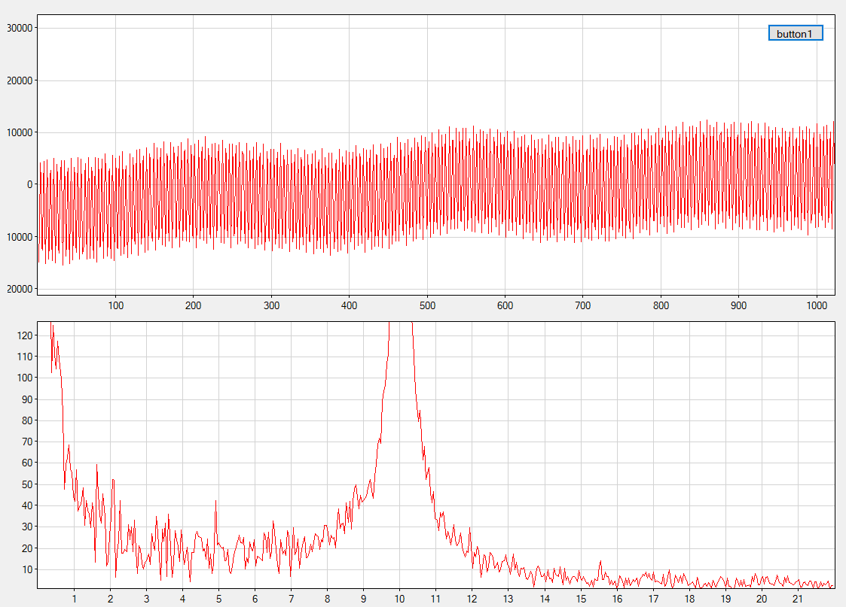
Fast Fourier Transform
Tín hiệu và kết quả phân tích phổ (10KHz)

Slide 16
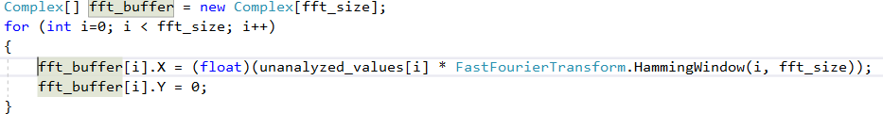
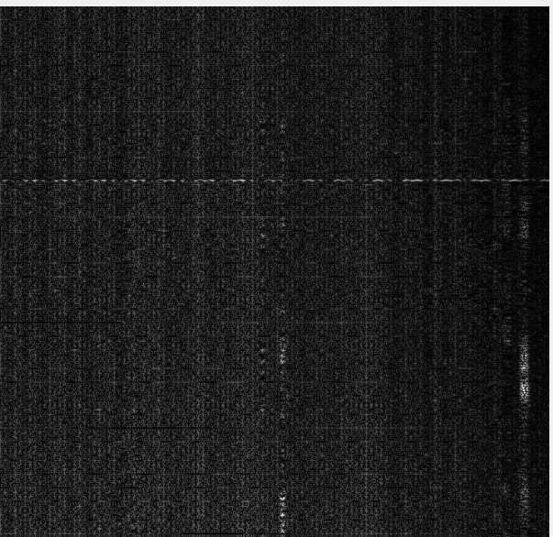
Spectrogram

